Slide 1
Функції в електронних таблицях та їх використання
Електронні таблиці

Slide 2
Вивчимо:
Що таке формула Excel 2007? Що може містити така формула? Які правила її запису?
Який вигляд має формула для обчислення суми чисел, які знаходяться в клітинках електронної таблиці? Як обчислити середнє арифметичне чисел, які знаходяться в клітинках?
Що називається функцією? Що таке аргумент функції? Які функції ви знаєте з курсу алгебри?

Slide 3
Використання функцій у формулах

Slide 4
Використання функцій у формулах
Формули Excel 2007 можуть містити числа, тексти, посилання на клітинки, знаки дій (оператори), дужки і функції.
До сих пір ми використовували нескладні формули і не використовували в них функції. Але навіть ці нескладні формули значно спрощуються, якщо в них використовувати функції. Наприклад, формула
= А1 + А2 + А3 + А4 + А5 + А6 + А7 + А8 + А9 + А10
з використанням функції СУММ буде виглядати так:
= СУММ (А1: А10)
Очевидно, що друга формула і сприймається, і вводиться значно простіше, ніж перша.
А якщо потрібно було б скласти числа з діапазону клітинок А1: А100? Перша з наведених формул стала б дуже громіздкою, а друга змінилась би мінімально.

Slide 5
Використання функцій
Багато обчислення в Excel 2007 взагалі неможливо виконати без використання функцій. Наприклад, обчислення значення арифметичного квадратного кореня, знаходження значення синуса або тангенса та ін.
Excel 2007 має вбудовану бібліотеку функцій, до якої входять більше ніж 300 різноманітних функцій. Всі вони для зручності пошуку розподілені по групах (категоріях): математичні, статистичноські, логічні, фінансові, текстові та ін.
Функція в Excel 2007 має ім'я і результат, є функції з аргументами і без аргументів.

Slide 6
Функції з аргументами розподіляються на функції:
з одним аргументом, наприклад КОРІНЬ;
з кількома аргументами, кількість яких фіксована, наприклад ОКРУГЛ;
з нефіксованим кількістю аргументів, наприклад МАКС;
з необов'язковими аргументами, наприклад РАНГ.
Аргументом функції може бути число, текст (його потрібно укладати в подвійні лапки), вираз, посилання на клітинку або діапазон клітинок, результат іншої функції.

Slide 7
Аргументи функції
При використанні функції у формулі спочатку вказується її ім'я, а потім, якщо функція має аргументи, в дужках вказується список аргументів через крапку з комою.
Якщо функція не має аргументів, то в дужках після імені функції нічого не вказується. Так в наведеній вище формулою
= СУММ (А1: А10)
використана функція з ім'ям СУММ, аргументом якої є посилання на діапазон комірок А1: А10, а результатом - сума чисел із зазначеного діапазону комірок.

Slide 8
Таблиця «Приклади використання функцій в Excel 2007"
Категорія | Приклади використання функцій | кількість аргументів | Результат
Математичні | КОРІНЬ (B3) | 1 | Арифметичний квадратний корень з числа клітинки B3
 | ОКРУГЛ (C1, 3) | 2 | Число з клітинки C1, округлене до трьох десяткових знаків
 | СУММ (25; 44/15 +3,15 = 4; В6; С2: Е10; КОРІНЬ (А3)) | Від 1 до 255 | Сума таких складових: числа 25, значення виразу 44/15 3154, числа з комірки В6, чисел з діапазону комірок С2:Е10, арифметичного квадратного кореня з числа клітинки А3
Статистичні | МАКС (B20, D5: D19, A30: F30) | Від 1 до 255 | Найбільше з чисел в діапазоні клітинок B20, D5: D19; A30: F30
 | РАНГ (В1; В1: В20: 1) | 3 (Третій аргумент – необовязковий) | Ранг числа (місце за величиною в списку) з осередку В1 серед чисел в діапазоні клітинок В1: В20. Третій аргумент визначає, в якому порядку аналізувати числа в діапазоні клітинок В1: В20 для визнаділення рангу: 0 - у порядку спадання, довільне додатне исло або відсутність третього аргументу - в порядку зростання
Логічні | ЕСЛИ (D5 <0, "негативне", "невід'ємне«) | 3 | Текст негативне, якщо число в комірці D5 менше нуля; текст невід'ємне, якщо число в комірці D5 не менше нуля

Slide 9
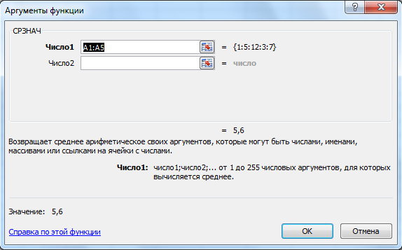
Призначення функцій, довідка по функції
Призначення кожної функції, наявність аргументів і їх кількість, типи аргументів можна подивитися в довідці або в коментарях при введенні функції у формулу.

Slide 10
Вставлення функції у формулу
Вставити функцію у формулу можна кількома способами:
використовувати список функцій кнопки категорії функцій в групі
Бібліотека функцій вкладки Формули на Стрічці;
виконати Формули, Бібліотека функцій, Вставити функцію або вибрати кнопку Вставити функцію Рядки формул;
ввести функцію безпосередньо в клітинку або в поле Рядки формул.

Slide 11
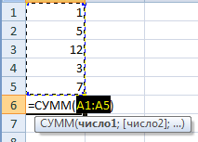
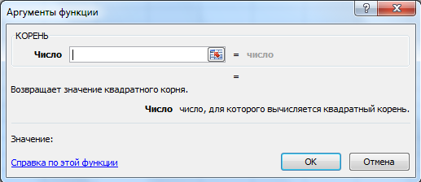
Відкривши список однієї з кнопок категорій функцій, можна вибрати ім'я необхідної функції. При наведенні покажчика на ім'я функції, спливає коротка підказка про її призначення. Після вибору імені функції в поточну комірку автоматично вставляється знак = (якщо в цю клітинку введення формули ще не починалося), ім'я функції і пара круглих дужок, а також відкривається вікно Аргументи функції з полями для введення аргументів цієї функції.

Slide 12
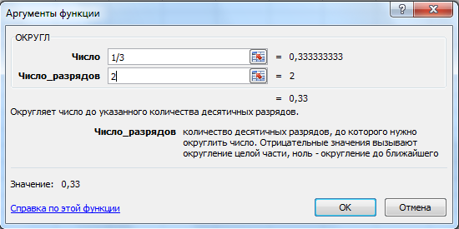
Якщо функція має фіксовану кількість аргументів, то вікно Аргументи функції відразу містить відповідну кількість полів для їх введення. Якщо функція має нефіксоване кількість аргументів, то у вікні спочатку з'являється кілька полів, а потім, в процесі введення аргументів, з'являються відповідні поля.

Slide 13
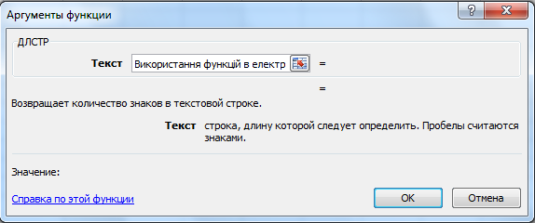
Задання аргументів функцій
Якщо аргументом є число або текст, то його потрібно вводити в поле з клавіатури.
Якщо аргументом є посилання на клітинки, то його можна вводити або з клавіатури, або виділити відповідні клітинки з використанням миші.

Slide 14
Введення посилань на клітинки з використанням миші
Вибрати кнопку Згорнути відповідного поля для введення аргументу функції (після цього вікно Аргументи функції змінює свій вигляд: в ньому, крім рядка заголовка, залишається тільки це поле, а кнопка Згорнути замінюється на кнопку Розгорнути).
Виділити потрібні комірки (посилання на виділені клітинки автоматитично вставляються у відповідне поле і в формулу;
Вибрати кнопку Розгорнути (після цього вікно Аргументи функції відновлює свій попередній вигляд).
При необхідності повторити кроки 1-3 для інших аргументів функції.

Slide 15
Для деяких функцій Excel 2007 автоматично пропонує перший аргумент. Наприклад, для функції СУММ пропонується знайти суму чисел з діапазону клітинок, заповнених числовими даними, які знаходяться над клітинкою з формулою або зліва від неї, якщо верхній діапазон комірок порожній. Як завжди, можна прийняти цю пропозицію або ввести замість цього аргументу інший.
Після введення в поля всіх потрібних аргументів функції необхідно вибрати кнопку ОК.

Slide 16
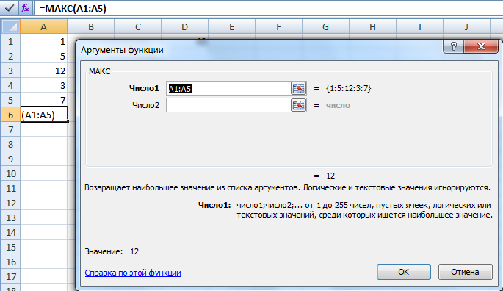
Коментарі про призначення даної функції і її аргументів
Вікно Аргументи функції містить коментарі про призначення даної функції і її аргументів. Крім того, під час введення аргументів праворуч від поля з'являються їх значення та в інформаційній частині вікна відображаються поточні результати обчислення. Для отримання більш детальної інформації по цієї функції можна вибрати посилання Довідка з цієї функції.

Slide 17
Вставлення функції
Якщо виконати Формули, Бібліотека функцій, Вставити функцію або вибрати кнопку Вставити функцію Рядка формул, то відкриється вікно Майстер функцій.
У цьому вікні в списку поля Категорія можна вибрати потрібну категорію, після чого в списку поля Виберіть функцію вибрати потрібну функцію. Після вибору кнопки ОК відкривається вікно Аргументи функції і далі введення функції в формулу відбувається аналогічно способу, розглянутому вище.

Slide 18
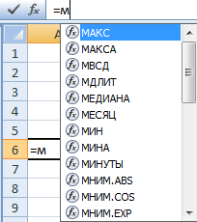
Введення функції
Можна також ввести функцію в формулу безпосередньо в клітинку або в поле Рядки формул. Вводити з клавіатури імена функцій і посилання можна як малими, так і великими літерами.
Після введення першої літери імені функції відкривається список імен функцій, які починаються з цієї букви. Введення наступної букви імені буде змінювати список. Для вибору функції з відкритого списку потрібно двічі клацнути на імені необхідної функції або встановити курсор на імені функції (при цьому спливає коментар про призначення цієї функції) і натиснути клавішу Tab.

Slide 19
Введення формули
Після того як в формулу вставили ім'я функції, біля клітинки з формулою спливає підказка по кількості аргументів функції і за типом цих аргументів.
Аргумент, який необхідно ввести наступним, виділяється напівжирним. Аргумент, взятий у квадратні дужки, - необов'язковий. Як і в попередніх випадках, числа і тексти повинні вводиться з клавіатури, а посилання на комірки можна вводити як з клавіатури, так і з використанням миші.

Slide 20
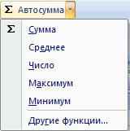
Зверніть увагу:
При виборі функції зі списку кнопки Автосума, яка знаходиться в групі Бібліотека функцій вкладки Формули на Стрічці, або кнопки Сума, яка знаходиться в групі Редагування вкладки Основне, вікно Аргументи функції не відкривається, а починається введення функції безпосередньо в клітинку.
Список будь кнопки групи Бібліотека функцій вкладки Формули на Стрічці містить команду Інші функції або Вставити функцію, вибір якої відкриває вікно Майстер функцій.
Після початку введення формули (знака =) поле Ім'я змінюється на поле Функції і в ньому з'являється ім'я функції, яка використовувалася останньою. Вибравши кнопку цього поля, побачимо список імен 10 функцій, які використовувалися останніми. Це поле можна також використовувати для введення імен функцій в формулу, зокрема при введенні функції як аргумент іншої функції.
Іноді, коли йдеться про результат деякої функції, кажуть, що функція повертає результат.

Slide 21
Функції
Ознайомимося з конкретними функціями, їх призначенням і деякими особливостями. Очевидно, що ми не можемо розглянути всі функції Excel 2007. Розглянемо лише ті, які можуть бути корисні у вашій навчальній, дослідницькій, науковій та повсякденній діяльності.

Slide 22
Деякі математичні функції
Функція | Кількість аргументів | Результат | Приклад використання
ABS (число) | 1 | Модуль (абсолютна величина) числа | ABS (С10)
SIN (число) | 1 | Синус числа (кута в радіанах) | SIN (В8)
КОРЕНЬ (число) | 1 | Арифметичний квадратний корінь з числа | КОРЕНЬ (В10)
ОКРУГЛ (число; число_розрядів) | 2 | Округлене число. Якщо число_розрядів > 0, то число округлюється до цього розряду після коми. Якщо число_розрядів <0, то число округлюється до цього розряду перед комою. Якщо число_розрядів = 0, то число округлюється до цілого | ОКРУГЛ (C1, 3)
ПІ () | 0 | Значення числа π= 3,14159265358979 з точністю до 15-го десяткового знака | ПІ ()
СТЕПЕНЬ (число, степінь) | 2 | Число, піднесене до степеня (показник ступеня може бути цілим, дробовим, ірраціональним) | СТЕПЕНЬ (С5, 5)
СУММ (число1; [число2]; ...) | Від 1 до 255, всі, крім першого, необов'язкові | Сума чисел, зазначених у дужках. Число1 - обов'язковий аргумент: число, або посилання на клітинку, або посилання на діапазон комірок. Число2 і так далі - необов'язкові аргументи | СУММ (А3: В10, С5)

Slide 23
Математичні функції
Корисними для вирішення багатьох завдань, наприклад геометричних, є математичні функції ASIN, радіани, градуси. Функція ASIN повертає міру кута в радіанах за значенням його синуса, функція ГРАДУСИ призначена для перекладу радіанної міри кута в градусну, а функція РАДІАН - з градусної міри в радіани.
Якщо в комірці С3 знаходиться градусна міра кута, то для обчислення синуса цього кута потрібно градусну міру перевести в радіани. Тобто формула для обчислення синуса кута, виміряного в градусах, виглядатиме так: = SIN (радіан (С3)).

Slide 24
Введення математичної функції
Ввести таку формулу можна, наприклад, так:
1. Зробити поточної клітинку, в якій буде знаходитися ця формула.
2. Вибрати кнопку Вставити функцію.
3. Вибрати у вікні Майстер функцій ім'я функції SIN, після чого вибрати кнопку ОК.
4. Відкрити список поля Опції.
5. Якщо в списку, що відкрився, є ім'я функції Radian, то вибрати його, якщо ні, вибрати в цьому списку Інші функції і у вікні Мастер функцій вибрати ім'я функції радіани. Після чого вибрати кнопку ОК.
6. Вибрати комірку С3.
7. Вибрати кнопку ОК у вікні Аргументи функції.

Slide 25
Статистичні функції
Розглянемо деякі функції, які відносяться до категорії статистичних, їх призначення і результат.

Slide 26
Деякі статистичні функції
Функція | Кількість аргументів | Результат | Приклад використання
СРЗНАЧ (число1; [число2]; ...) | Від 1 до 255, всі, крім першого, необ за тільні | Середнє арифметичне чисел, зазначених у дужках. Число1 - обов'язковий аргумент: число, або посилання на клітинку, або посилання на діапазон комірок. Число2 і так далі - необов'язкові аргументи | СРЗНАЧ (А1: С10; Е1: К10)
СЧЕТ (значення1, [значення2], ...) | Від 1 до 255, всі, крім першого, необов'язкові | Кількість чисел у зазначених осередках. Значення1 - обов'язковий аргумент: посилання на клітинку або діапазон комірок. Значення2 і так далі, не обов'язкові аргументи | СЧЕТ (В2: С5, Е1)
МАКС (число1; [число2]; ...) МИН (число1; [число2]; ...) | Від 1 до 255, всі, крім першого, необов'язкові | Найбільше (найменше) число серед зазначених в дужках. Число1 - обов'язковий аргумент: число, або посилання на клітинку, або посилання на діапазон комірок. Число2 і так далі - необов'язкові аргументи | МАКС (А1: С10) МИН (А5: Е10; К2)

Slide 27
Логічні функції
В Excel 2007 можна використовувати вирази, які містять знаки порівняння:
> (більше),
<(менше),
= (дорівнює),
<> (не дорівнює),
> = (більше або дорівнює),
<= (менше або дорівнює).
Наприклад, А2 + 15 = В4-1, СУММ (A2: C10)> 100 і ін.
Такі висловлювання - приклади так званих логічних виразів.
Якщо рівність чи нерівність правильне (справжнє), то вважають, що відповідне логічне вираз має значення ІСТИНА.
А якщо рівність чи нерівність неправильне (хибне), то вватануть, що відповідне логічне вираз має значення ХИБА.
Функція, результат якої дорівнює ІСТИНА або ХИБА,
називається логічною.

Slide 28
Логічні функції
Серед функцій табличного процесора Excel 2007 є логічні функції.
Це функції ЯКЩО, І, АБО, НЕ і ін.
Логічні функції використовуються в формулах тоді, коли табличний процесор має виконувати різні операції в залежності від істинності чи хибності певного логічного виразу.
Наприклад, потрібно збільшити заробітну плату працівника на 10%, якщо він виконає план, і на 20%, якщо він перевиконає план.

Slide 29
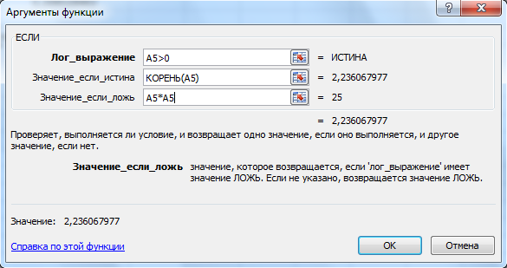
Логічні функції
Загальний вигляд логічної функції ЯКЩО такий:
ЯКЩО (лог_вираз; значення_якщо_істина; значення_якщо_хибно)
Значення цієї функції визначається так:
якщо лог_вираз має значення ІСТИНА, то значення функції дорівнює значенню виразу значення_якщо_істина;
якщо ж лог_вираз має значення FALSE, то значення функції дорівнює значенню виразу значення_якщо_хибність.

Slide 30
Приклад
Другий і третій аргументи функції ЯКЩО можуть містити як арифметичні операції, так і функції, в тому числі й функцію ЯКЩО. Наприклад, = ЕСЛИ (А1 <0; B1/A1; ЕСЛИ (А1> 0; B2/A1, "Розподіл неможливо! ")).
В цьому випадку значення за формулою буде визначатися так. Якщо значення логічного виразу A1 <0 дорівнює ІСТИНА, то значення буде дорівнювати частці від ділення числа з клітинки B1 на число з клітинки A1. Якщо значення логічного виразу A1 <0 дорівнює сумі є FALSE, то буде обчислюватися значення логічного виразу А1> 0. Якщо це значення дорівнює ІСТИНА, значення за формулою буде дорівнювати частці від ділення числа з клітинки B2 на число з клітинки A1, якщо ж FALSE, то значення за формулою буде дорівнювати тексту Розподіл неможливо!.

Slide 31
Логічні функції І, АБО, НЕ
Функція | Кількість аргументів | Результат | Приклад використання
І (логічне значення1; [логічне_значення2]; ...) | Від 1 до 255, все, крім першого, не обов'язкові | ІСТИНА, якщо всі її аргументи мають значення ІСТИНА; FALSE, якщо хоча б один аргумент має значення FALSE | І (А1> 2, B1> 10; B1 <20, C1 = 5)
АБО ((логічне значення1; [логічне_значення2]; ...) | Від 1 до 255, всі, крім першого, необов'язкові | ІСТИНА, якщо хоча б один аргумент має значення ІСТИНА, FALSE, якщо всі аргументи мають значення Хибні | АБО (А1> 2, B1> 10; B1 <20, C1 = 5)
НЕ (логічне_ значення) | 1 | ІСТИНА, якщо аргумент має значення FALSE, FALSE, якщо аргумент має значення ІСТИНА | НЕ (F1> 25)

Slide 32
Логічну функцію І ще називають кон'юнкція (лат. кон'юнкція - об'єднання), логічну функцію АБО - диз'юнкцією (лат. диз'юнкція - роз'єднання, різниця), а логічну функцію НЕ - запереченням.
У таблиці 3.10. наведені значення функцій І, АБО, НЕ в залежності від вмісту комірок A1 і B1.

Slide 33
Таблиця значень функцій І, АБО, НЕ
A1 | B1 | І (A1, B1) | АБО (A1, B1) | НЕ (A1)
ІСТИНА | ІСТИНА | ІСТИНА | ІСТИНА | НЕПРАВДА
ІСТИНА | НЕПРАВДА | НЕПРАВДА | ІСТИНА | НЕПРАВДА
НЕПРАВДА | ІСТИНА | НЕПРАВДА | ІСТИНА | ІСТИНА
НЕПРАВДА | НЕПРАВДА | НЕПРАВДА | НЕПРАВДА | ІСТИНА

Slide 34
Використання подвійних нерівностей
Логічні функції І, АБО, НЕ використовують для запису більш складніших логічних виразів, ніж просто рівність чи нерівність. наприклад, у функції ЯКЩО можна використовувати подвійне нерівність або об'єднання інтервалів. Тому замість подвійного нерівності 10 <А3 <20 потрібно використовувати логічний вираз І (А3> 10; А3 <20), а замість твердження С5 ∈ (- ∞; -1] ∪ (1; +∞) – логічний вираз АБО (С5 <= -1; C5> 1).
Якщо, наприклад, функція задана таким чином:
знаходиться в клітинці А5, то обчислити її значення можна по такою формулою:
= ЕСЛИ (ИЛИ (A5 <-2; A5> 10), 2 * A5-5; ЕСЛИ (И (A5> = 2; A5 <= 3), 3 * A5 +1; "Функція не визначена")).

Slide 35
Первинне закріплення вивченого матеріалу
1. Назвіть категорії функцій в Excel 2007.
2. Скільки аргументів можуть мати функції в Excel 2007? Дані яких типів можуть бути аргументами?
3. Наведіть по одному прикладу функцій з одним аргументом; з кількома аргументами; з нефіксованим кількістю аргументів; без аргументів.
4. Наведіть приклади формул з використанням функцій з різною кількістю аргументів.
5. Опишіть, як вставити функцію у формулу, використовуючи список однієї з кнопок групи Бібліотека функцій вкладки Формули на Стрічці.
6. Опишіть, як вставити функцію у формулу, використовуючи вікно Майстер функцій.

Slide 36
Первинне закріплення вивченого матеріалу
7 . Опишіть, як вставити функцію у формулу, вводячи її безпосередньо в клітинку або в Рядок формул.
8. Опишіть загальний вигляд, кількість аргументів, результат і наведіть приклад використання математичних функцій ABS, SIN, КОРІНЬ, ОКРУГЛ, ПІ, СТЕПІНЬ, СУММ.
9. Опишіть загальний вигляд, кількість аргументів, результат і наведіть приклад використання математичних функцій ASIN, градус, Радіани.
10. Опишіть загальний вигляд, кількість аргументів, результат і наведіть приклад використання статистичних функцій СРЗНАЧ, РАХУНОК, МАКС, МИН.
11. Опишіть загальний вигляд, кількість аргументів, результат і наведіть приклад використання функції IF.
12. Опишіть загальний вигляд, кількість аргументів, результат і наведіть приклад використання логічних функцій І, АБО, НЕ.
Виконання вправи 3-6

